Slide 1
Detectia si recunoasterea semnelor de circulatie
Prelucrarea Imaginilor – Proiect
Rautu Andrei-Razvan
Cristea Cosmin

Slide 2
CNN (Convolutional Neural Network)
CNN sau rețeaua neuronală convolutională este un tip de rețea neuronală artificială utilizată pentru a analiza și a recunoaște imagini sau alte tipuri de date cu o structură spațială. Acestea funcționează prin aplicarea de filtre matematice pe o imagine, pentru a detecta anumite caracteristici sau obiecte, și prin repetația acestui proces pentru a combina caracteristicile detectate în fiecare etapă. Rezultatul final este apoi introdus într-o rețea neuronală complet conectată pentru clasificare sau prezice.

Slide 3
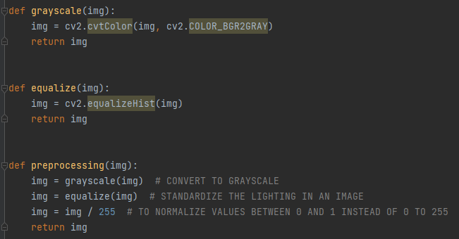
Antrenarea retelei
Antrenarea unei rețele CNN implică următorii pași:
Pre-procesarea datelor de antrenare: acestea sunt adesea redimensionate, normalizate și etichetate pentru a se potrivi cu cerințele rețelei. A fost folosita o baza de date cu 43 de tipuri de semen de circulatie. Imaginile au fost convertite in grayscale, apoi au fost normalizate.

Slide 4
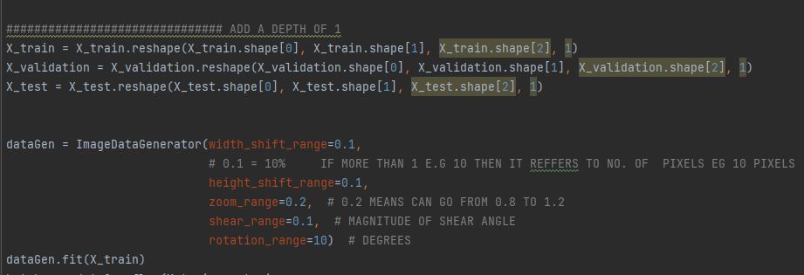
Augumentarea imaginilor pentru a fi mai generice

Slide 5
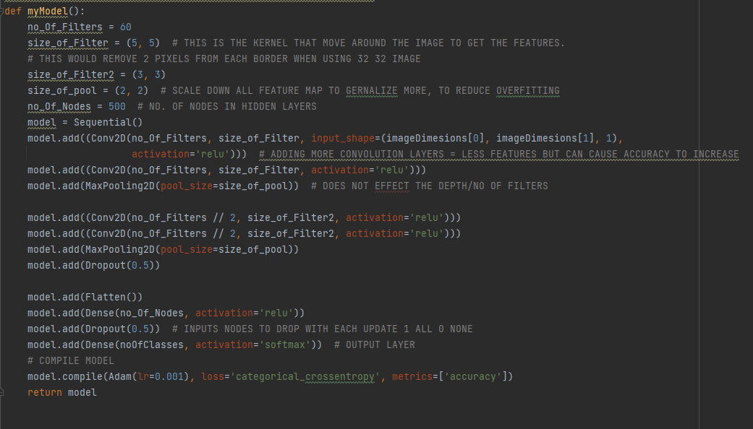
Pasul urmator:
Definirea arhitecturii rețelei: aceasta include specificarea numărului de straturi convolutionale și complet conectate, precum și a numărului de filtre utilizate în fiecare strat.

Slide 6
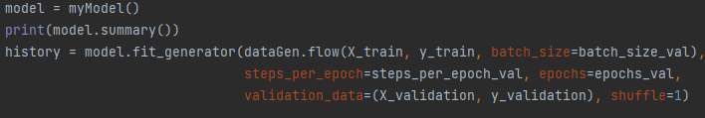
Pasul urmator:
Antrenarea propriu-zisă: aceasta implică alimentarea datelor de antrenare în rețea și ajustarea parametrilor acesteia pentru a minimiza eroarea în clasificare sau prezice. Aceasta se face prin intermediul algoritmilor de optimizare cum ar fi "Stochastic Gradient Descent" (SGD) sau "Adam".
Adam ține evidența estimărilor medii și medii patrate pentru gradientul fiecărui parametru, precum și a parametrilor de învățare adaptivi pentru fiecare parametru. Acest lucru permite algoritmului să se adapteze automat la distribuția gradientului și să învețe mai eficient decât SGD sau RMSProp.
Adam are o serie de hiperparametri, cum ar fi rata de învățare și parametrii de adaptare, care pot fi ajustați pentru a optimize performanța rețelei.

Slide 7
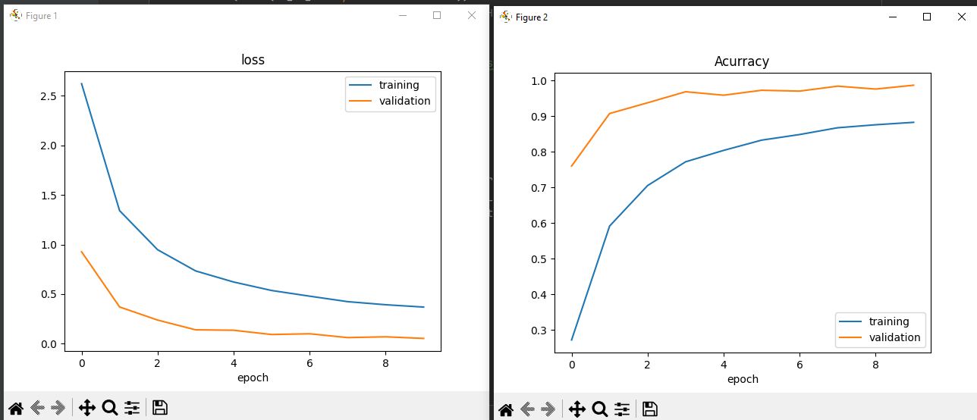
Ultimul pas:
Evaluarea performanței rețelei: se utiliză date de testare pentru a evalua precizia rețelei în clasificarea sau prezicea datelor noi.

Slide 8
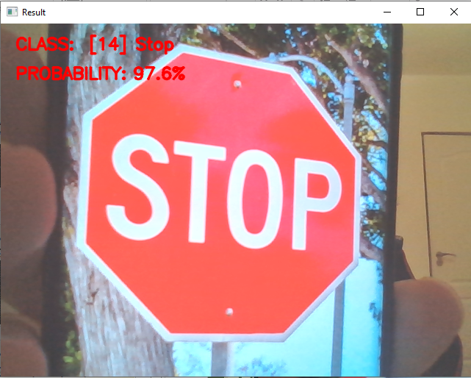
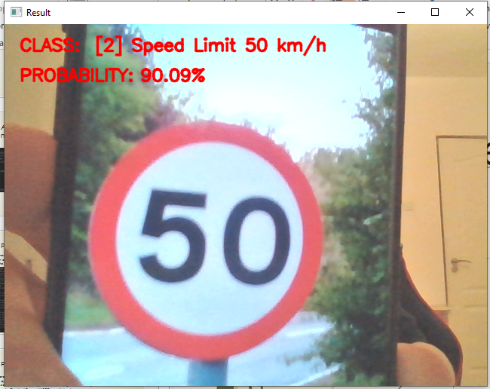
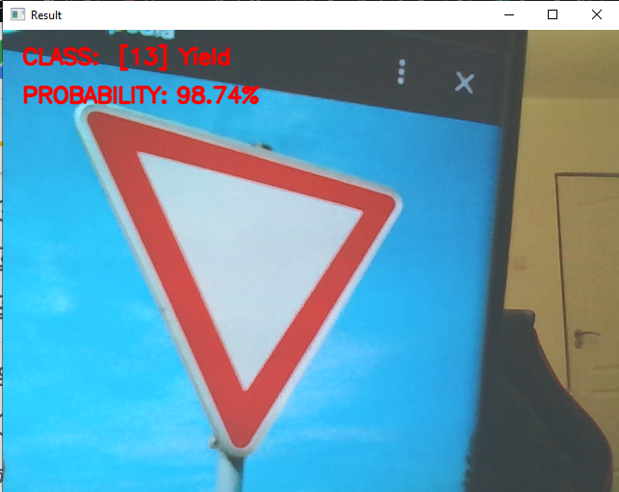
Testare:

